Slide 1
Алгоритмические основы мультимедийных технологий
Лекция 9
Рябинин Константин Валентинович
e-mail: icosaeder@ya.ru
jabber: icosaeder@jabber.ru
Пермь, 2012

Slide 2
Встроенные переменные в GLSL
<номер> / 26
В GLSL ряд переменных передаются в шейдер неявно (автоматически). Такие переменные называются встроенными
Основные из них:
Входные
    vec4 gl_Vertex – координаты вершины
    vec3 gl_Normal – координаты нормали
    vec4 gl_Color – цвет вершины
    vec4 gl_MultiTexCoordX – координаты мультитекстура для юнита №X
    mat4 gl_ModelViewMatrix – матрица MODELVIEW
    mat4 gl_ModelViewProjectionMatrix – результат умножения
    PROJECTION x MODELVIEW
    mat3 gl_NormalMatrix – матрица преобразования нормалей (транспонированный обратный первый минор 3х3 матрицы MODELVIEW)
    struct gl_FrontMaterial – структура материала передней стороны полигона
    struct gl_LightSource[X] – структура источника света №X

Slide 3
Встроенные переменные в GLSL
<номер> / 26
В GLSL ряд переменных передаются в шейдер неявно (автоматически). Такие переменные называются встроенными
Основные из них:
Выходные
    vec4 gl_Position – координаты вершины
    vec4 gl_FragColor – цвет фрагмента (только для фрагментного шейдера)
    float gl_FragDepth – значение глубины, которое должно быть записано в z-буфер (только для фрагментного шейдера)
    vec4 gl_TexCoord[X] – текстурные координаты для мультитекстурного юнита №X

Slide 4
Реализация освещения на GLSL
<номер> / 26
Освещение, реализованное через шейдеры, может быть повершинным (per-vertex lighting) и пофрагментным (per-fragment lighting)
Более качественный результат достигается пофрагментным освещением, так как выше дискретизация расчётов
(по аналогии с закраской Фонга)
Пример:
Математическая модель:

Slide 5
Реализация освещения на GLSL
<номер> / 26
Вершинный шейдер:
varying vec3 v_normal;
varying vec3 v_eye;
varying vec3 v_ray;
void main()
{
vec3 vertex = vec3(gl_ModelViewMatrix * gl_Vertex);
vec3 normal = vec3(gl_NormalMatrix * gl_Normal);
vec3 light = vec3(gl_LightSource[0].position);
v_normal = normalize(vertex - normal);
v_eye = normalize(-vertex);
v_ray = normalize(vertex - light);
gl_Position = ftransform();
}

Slide 6
Реализация освещения на GLSL
<номер> / 26
Фрагментный шейдер:
varying vec3 v_normal;
varying vec3 v_eye;
varying vec3 v_ray;
#define SHININESS 5.0
void main()
{
vec3 reflection = reflect(v_ray, v_normal);
float diffuse = max(dot(v_normal, v_ray), 0.0);
float specular = pow(max(dot(reflection, v_eye), 0.0), SHININESS);
vec4 color = gl_FrontMaterial.ambient +
diffuse * gl_FrontMaterial.diffuse *
gl_LightSource[0].diffuse +
specular * gl_FrontMaterial.specular *
gl_LightSource[0].specular;
gl_FragColor = vec4(color.rgb, 1.0);
}

Slide 7
Текстурирование на GLSL
<номер> / 26
Вершинный шейдер:
void main()
{
gl_TexCoord[0] = gl_MultiTexCoord0;
gl_Position = gl_ModelViewProjectionMatrix * gl_Vertex;
}
Фрагментный шейдер:
uniform sampler2D u_map;
void main()
{
gl_FragColor = texture2D(u_map, vec2(gl_TexCoord[0]));
}
Действия по загрузке и связыванию текстуры производятся обычным образом; дискретизатор u_map устанавливается в программе при помощи вызова glUniform1i(uMap, texUnit),
где uMap – локация, полученная вызовом
glGetUniformLocation(shaderProgram, "u_map"),
а texUnit – номер используемого текстурного юнита

Slide 8
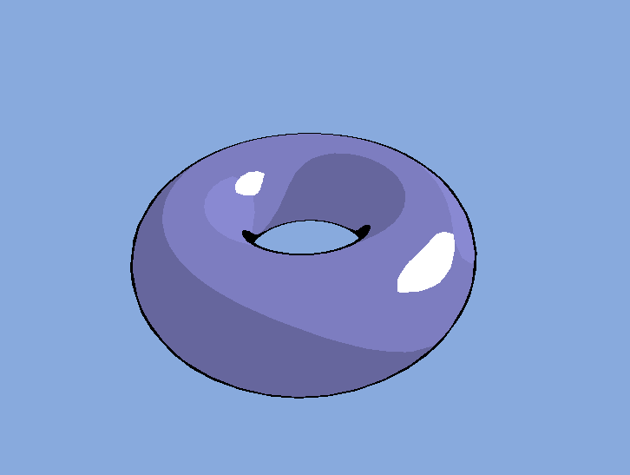
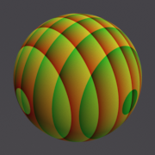
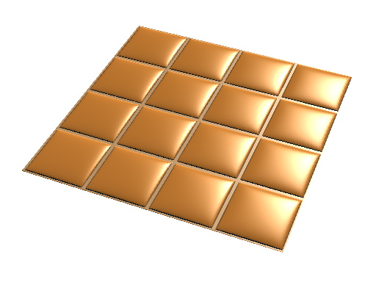
Другие эффекты на GLSL
<номер> / 26
Для самостоятельного изучения рекомендованы эффекты:
Мультипликационное
окрашивание (toon shading)
Процедурное
текстурирование
(текстура
генерируется на шейдере)
Бамп-мэппинг (искривление
поля нормалей на основе
данных из текстуры)

Slide 9
Фотонная карта
<номер> / 26
Фотонная карта (photon map) – это множество траекторий фотонов, излучённых источниками света на сцене
Используется для построения фотореалистичных изображений
Итоговое изображение формируется фотонами, попавшими на проекционную плоскость (например, на сетчатку глаза наблюдателя)
Изначальный цвет фотона задаётся источником света, а затем корректируется через столкновения с объектами
Построение фотонной карты требует колоссальных затрат по времени и памяти, причём порождает множество «холостых» фотонов, не попавших на проекционную плоскость

Slide 10
Трассировка луча
<номер> / 26
Алгоритм трассировки луча (ray tracing) – это универсальный алгоритм для получения фотореалистичного изображения
Особенности:
Высокое качество и фотореализм результата
Универсальность алгоритма
Единообразное моделирование всех оптических свойств объектов и оптических эффектов
Прозрачность идеи и лёгкость реализации
Высокая вычислительная сложность; непригодность для использования в системах реального времени
Хорошая распараллеливаемость

Slide 11
Трассировка луча
<номер> / 26
В реальном мире на сетчатку глаза наблюдателя попадают лучи света, которые были порождены некоторым источником и прошли некоторый путь, отражаясь и преломляясь
Задача алгоритма – определить путь, проделанный каждым лучом света
Идея алгоритма – проследить движение света в обратном направлении
(то есть от наблюдателя к сцене, а не наоборот)
Основные входные данные для алгоритма:
    Разрешение изображения, которое должно получиться в итоге
    Объекты трёхмерной сцены:
        Положение
        Геометрия
        Цвет объекта в каждой точке
        Коэффициент отражения в каждой точке
        Коэффициент прозрачности в каждой точке
        Коэффициент преломления в каждой точке
    Источники света сцены:
        Положение
        Геометрия
        Цвет
        Интенсивность

Slide 12
Трассировка луча
<номер> / 26
Реализация:
    Через каждую точку изображения от наблюдателя к сцене запускается луч
    Цвет точки определяется цветом луча
    Цвет луча определяется на основании оптических свойств объектов, с которыми этот луч столкнулся
    В результате столкновения в заданной точке возможны ситуации:
        Объект поглощает луч
        Объект отражает луч
        Объект преломляет луч
        Объект расщепляет луч на отражённый и преломлённый
    В каждом случае цвет луча корректируется в соответствии с цветом поверхности и принятыми правилами корректировки

Slide 13
Моделирование теней
<номер> / 26
Затенение (umbra) – неосвещённый участок поверхности объекта, освещению которого препятствует его ориентация (нормаль к поверхности образует с вектором падения света тупой угол)
Тень (shadow) – неосвещённый участок поверхности объекта, освещению которого препятствует другой объект, находящийся на пути падения света
В реальном мире природа этих явлений одинакова
Однако при моделировании этих эффектов используются совершенно различные механизмы, причём механизмы моделирования тени значительно сложнее и в алгоритмическом, и в вычислительном плане

Slide 14
Моделирование теней
<номер> / 26
Жёсткая тень (hard shadow) – это тень, имеющая резкие границы
Мягкая тень (soft shadow) – это тень, имеющая размытые границы
В реальном мире все тени являются мягкими
Однако моделирование мягких теней зачастую более сложная задача, как правило, сводимая к получению жёсткой тени и применению к ней фильтра размытия
Ранее все моделируемые в реальном времени тени были исключительно жёсткими, так как оборудование просто не позволяло получать мягкие тени с необходимой скоростью
На современном оборудовании мягкие тени в реальном времени не представляют особой проблемы и активно используются

Slide 15
Моделирование теней
<номер> / 26
Наиболее простой способ моделирования теней – использование заранее подготовленной текстуры, которая накладывается на объекты и уже содержит в себе «тёмные пятна» теней
Нет никаких затрат на вычисление теней в реальном времени
Допустимо использовать только в случае статических объектов и статических источников света
Проблема состоит в подготовке соответствующих текстур – как правило для этого используются программы трёхмерного моделирования

Slide 16
Моделирование теней
<номер> / 26
В ряде случаев тень от объекта может быть представлена спрайтом
Спрайт масштабируется и позиционируется в зависимости от взаимного расположения источника света и объекта
На спрайт накладывается заранее подготовленная текстура, приближённо совпадающая с контуром объекта, который получается путём проектирования объекта на плоскость из точки источника света
Подход приемлем только в том случае, если тень падает на ровную поверхность, так как спрайт всегда остаётся плоским (чаще всего используется для имитации тени от персонажа, перемещающегося по некоторому ровному субстрату)
Для упрощения текстурой может быть ортографический контур объекта
О физической точности и высоком качестве результата моделирования не может быть и речи

Slide 17
Моделирование теней
<номер> / 26
Значительно более хороших результатов можно добиться, используя карту теней (shadow mapping)
Выполняется рендеринг сцены из источника света
Данные из z-буфера сохраняются в виде текстуры
При рендеринге сцены из камеры осуществляется проектирование подготовленной текстуры из позиции источника света на сцену. Таким образом, для каждой точки сцены можно узнать соответствующее значение z-буфера из первого рендеринга (оно будет равно значению в точке на проекции текстуры)
Для каждой точки сцены, видимой из камеры, определяется расстояние до источника света. Если это расстояние больше соответствующего данной точке значения z-буфера первого рендеринга, значит тока находится в тени (на пути света находится какой-то объект, данные о глубине которого и были сохранены в z-буфере). Иначе тока освещена
Подход порождает жёсткие тени
Подход требует двух проходов рендеринга
Ввиду ограниченной точности z-буфера высока вероятность возникновения артефактов изображения
Для уменьшения артефактов, в первом проходе объекты рисуются с отсечением передних граней. Это приводит к тому, что в z-буфер записываются только глубины тех граней объекта, которые находятся дальше от источника света, а они в тени по определению, так что для них результат сравнения расстояния не играет роли

Slide 18
Моделирование теней
<номер> / 26
Одним из наиболее популярных методов моделирования теней является метод
теневых объемов / трафаретных теней
(shadow volumes / stencil shadows)
Для каждого объекта конструируется его теневой объём, то есть область пространства, которая затенена данным объектом
При рендеринге определяется, попадает ли данная точка в какой-либо теневой объём, и в зависимости от этого определяется её освещённость
Использовать чисто геометрические расчёты попадания в теневой объём крайне неэффективно, поэтому на практике для отделения освещённых точек от затенённых используют буфер трафарета
Буфер трафарета (stencil buffer) – это матрица, размерность которой совпадает с размерностью буфера кадра, а элементами являются числа, фактическое назначение которых может быть определено программистом
Теневые объёмы конструируются как полигональные модели «бесконечной» длины (длины, заведомо большей, чем протяжённость сцены), которые затем визуализируются на ряду с объектами сцены
Во время этого «предварительного» рендеринга определяется, какие точки сцены попали внутрь теневого объёма, и для них устанавливается определённое значение в буфере трафарета (для такого определения существует целый ряд методик)
Затем сцена визуализируется без теневых объёмов, а освещённость точке определяется на основе соответствующих им значений в буфере трафарета

Slide 19
Моделирование теней
<номер> / 26
Одним из наиболее популярных методов моделирования теней является метод
теневых объемов / трафаретных теней
(shadow volumes / stencil shadows)
Подход (без каких-либо модификаций) порождает жёсткие тени
Подход требует минимум двух проходов рендеринга
Нетривиальной задачей является конструирование самих теневых объёмов
Более подробно о методах создания теней можно узнать по ссылкам
  Карты теней:
    http://www.paulsprojects.net/tutorials/smt/smt.html
    http://www.gamedev.ru/code/articles/ShadowMapGLSL
    http://www.gamedev.ru/code/articles/?id=4177
    http://code.google.com/p/gl33lessons/wiki/Lesson06
  Теневые объёмы:
    http://joshbeam.com/articles/stenciled_shadow_volumes_in_opengl/
    http://nehe.gamedev.net/tutorial/shadows/16010/

Slide 20
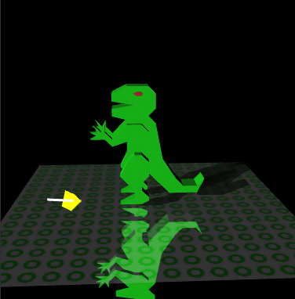
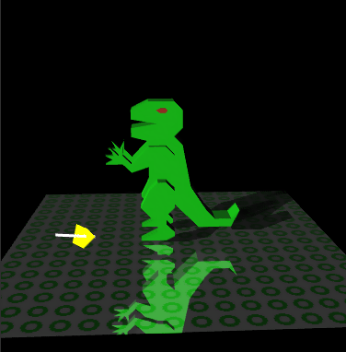
Моделирование отражений
<номер> / 26
Отражение – появление на поверхности объекта изображения окружающей сцены
В ряде случаев для моделирования отражения достаточно:
  Выполнить один рендеринг сцены из камеры, устанавливая для отражающего объекта значения в буфере трафарета
  Преобразовать матрицу проекции соответствующим образом
  Выполнить рендеринг окружения (без отражающего объекта), записывая (с учётом альфа-смешивания) в буфер цвета значения только для точек, имеющих ненулевые значения в буфере трафарета

Slide 21
Моделирование отражений
<номер> / 26
Отражение – появление на поверхности объекта изображения окружающей сцены
В ряде случаев для моделирования отражения достаточно:
  Выполнить один рендеринг сцены из камеры, устанавливая для отражающего объекта значения в буфере трафарета
  Преобразовать матрицу проекции соответствующим образом
  Выполнить рендеринг окружения (без отражающего объекта), записывая (с учётом альфа-смешивания) в буфер цвета значения только для точек, имеющих ненулевые значения в буфере трафарета
Такой метод, однако, пригоден только для плоских отражающих поверхностей, причём, при условии отсутствия множественных отражений

Slide 22
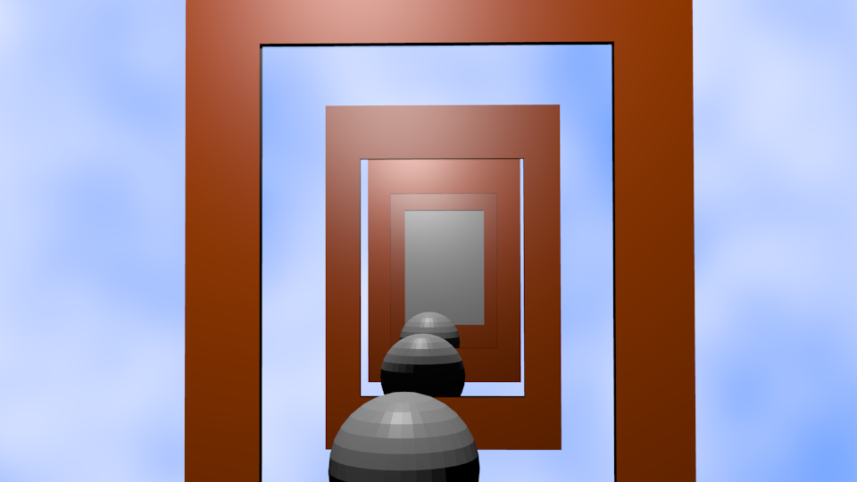
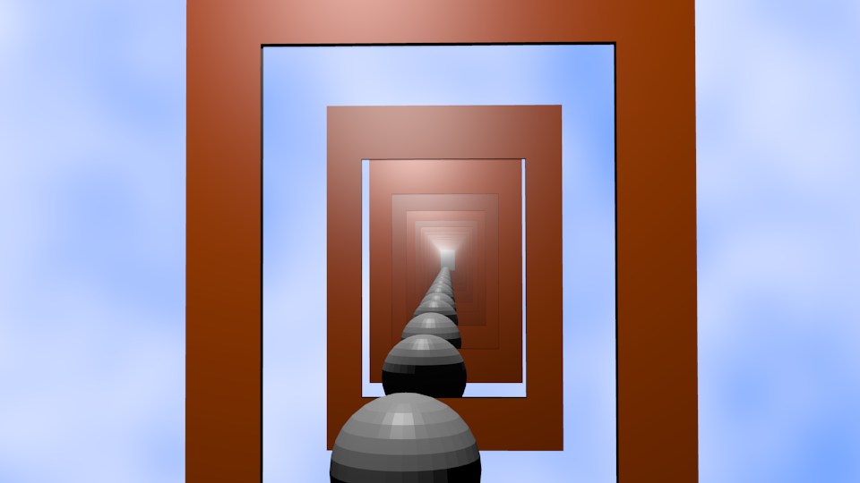
Моделирование отражений
<номер> / 26
Множественное отражение – это ситуация, когда в отражающем объекте отражается другой отражающий объект
Возникает «проблема двух зеркал» (ситуация, когда два зеркала стоят напротив друг друга, а наблюдатель стоит между ними)
Адекватно проблема множественных отражений решается только использованием трассировки луча (или схожих по принципу действия алгоритмов)
Даже при использовании трассировки луча, отражения не могут вычисляться бесконечно: в алгоритме присутствует параметр максимальной глубины самоотражений

Slide 23
Моделирование отражений
<номер> / 26
Для моделирования отражения на произвольной поверхности, используется карта среды
Карта среды (environment map) – это текстура, содержащая в себе изображение окружающей объект сцены
Карты среды бывают сферические (одно иображение) или основанные на гранях (тетраэдрическая, кубическая, октаэдрическая, ...). Наиболее популярна кубическая карта
Камера помещается в центр отражающего объекта и выполняется максимум шесть рендерингов в (во всех ортогональных направлениях)
Из полученных шести (или менее) изображений формируется текстура, которая и накладывается на отражающий объект
Как правило, используется меньше шести изображений: не имеет смысла создавать текстуру отражения для частей объекта, которые не видны из точки положения наблюдателя
Проблему двух зеркал данный подход не решает, так как даёт возможность создать только отражение единичной глубины
При наложении карты среды на объект используются данные о кривизне поверхности, на основе которых можно сгенерировать текстурные координаты, плавно искажающие текстуру и имитирующие реалистичные оптические эффекты кривого зеркала
Для работы с картами среды (в частности, с кубической картой) в библиотеках визуализации есть соответствующие средства

Slide 24
Моделирование преломлений
<номер> / 26
Прозрачность – это ситуация, когда сквозь объект частично видна закрываемая им часть сцены
В самом простом случае прозрачность моделируется при помощи альфа-смешивания и требует лишь сортировки объектов по удалённости
Преломление – это искажение прозрачным объектом видимой сквозь него части сцены, основанное на кривизне его поверхности и на свойствах его материала
Для моделирования преломлений без трассировки луча также используется карта среды
Проблема «двух зеркал» видоизменяется, но не теряет актуальности (два отражающе-преломляющих объекта в ряд)
Основная идея при наложении карты среды для моделирования преломления – корректный учёт оптических коэффициентов при генерации текстурных координат
Библиотеки визуализации предоставляют генераторы текстурынх координат, принимающие на входе кубическую карту и направление выборки из неё в заданной точке
Направление выборки считается через коэффициенты преломления
Работа с картами среды эффективно выполняется на шейдерах

Slide 25
Моделирование каустики
<номер> / 26
Каустика – это сконцентрированные на небольшой площади лучи света, за счёт которых в пределах этой площади повышается яркость объектов
Каустика – один из наиболее сложных для моделирования оптических эффектов, но вместе с тем этот эффект резко повышает реалистичность изображения
В ряде случаев каустика может быть смоделирована спрайтом (по аналогии с тенью)
Чаще всего для моделирования каустики используются фотонные карты
Для моделирования каустики в реальном времени может быть использована фотонная карта в пространстве изображения (Image Space Photon Mapping) – без построения лучей света на сцене и поиска геометрических пересечений луча с трёхмерными объектами
Однако даже с использованием такого подхода для получения качественного результата необходимо произвести несколько промежуточных визуализаций
Бонусом при использовании фотонной карты является одновременное получение и тени от объекта

Slide 26
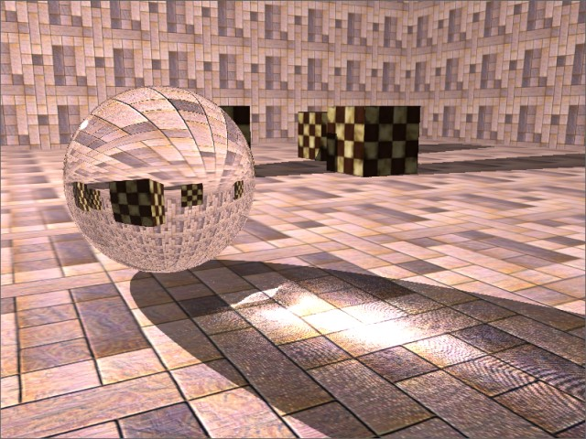
Моделирование каустики
<номер> / 26
Более подробная информация о моделировании таких оптических свойств, как преломление и каустика, может быть найдена в статье:
Моделирование стеклянных поверхностей – http://www.uraldev.ru/articles/id/39/page/1

